Slide 1
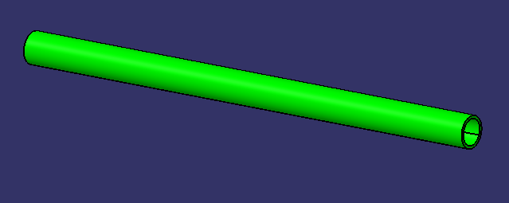
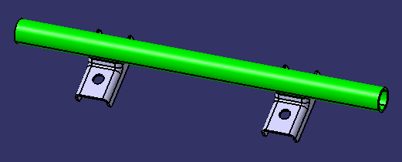
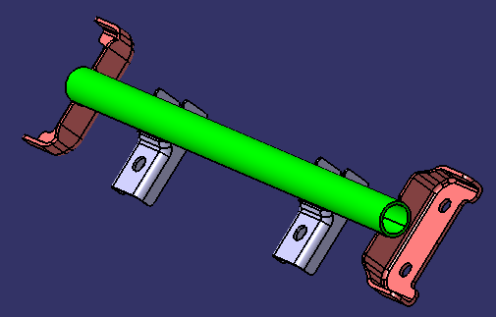
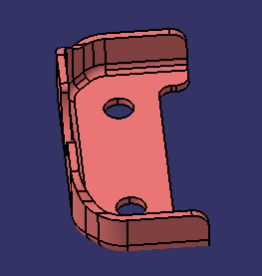
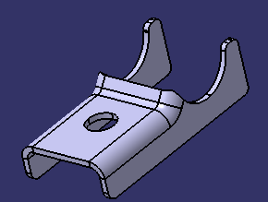
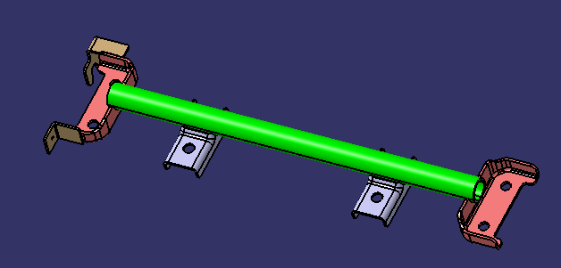

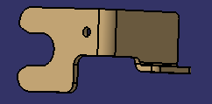
关于统帅驾驶员座垫前横梁总成焊接夹具的开发
变更前
人工焊接
机器人焊接
变更后
人工焊接
机器人焊接
X2
X2
X2
X2
方案：
开发简易焊胎，人工焊接，人工作业时间预估为65s，费用预估1000元

Slide 2
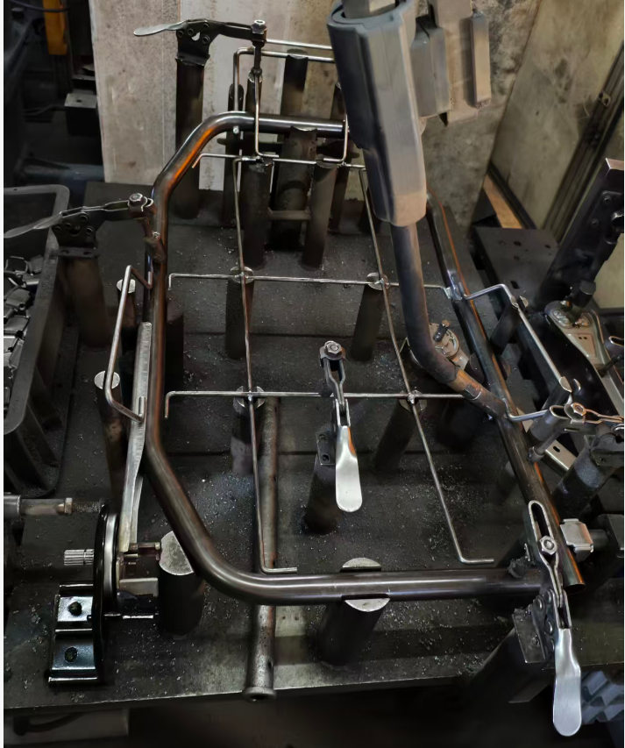
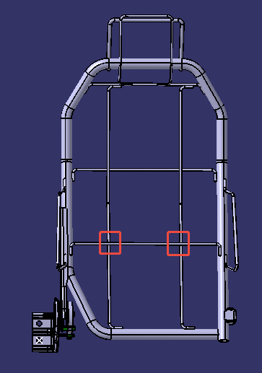
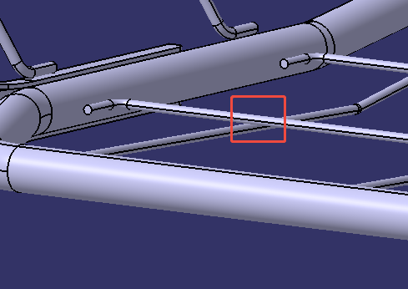
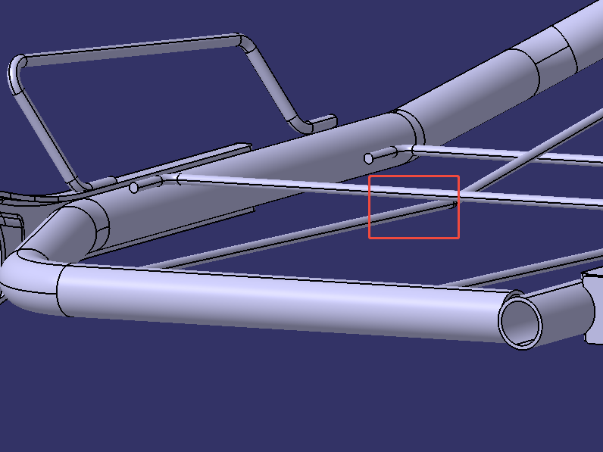
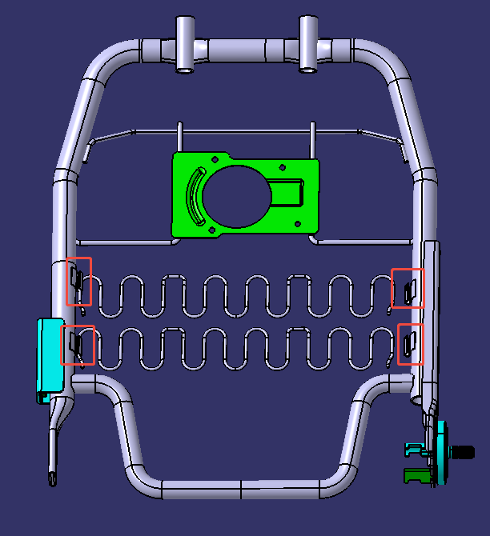
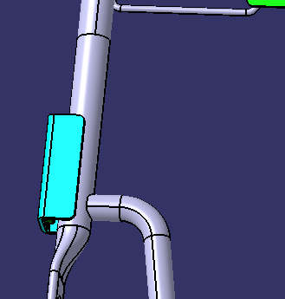
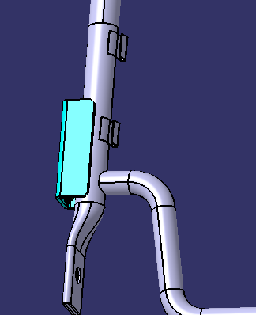
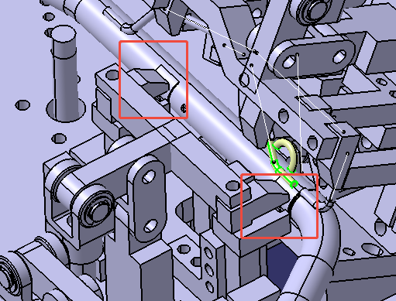
关于统帅副驾靠背钢丝的变更
变更前
变更后
增加U型槽支撑
增加U型槽支撑+压紧器
方案：
工装调整如图所示，夹具块加工后现场配焊，费用预估600元
方案
在原夹具基础上改造，参照右图，费用预估7000元

